Slide 1


База данных
Выполнил: Буланов Кирилл 41П

Slide 2

Предметная область
Фирма занимается продажей запасных частей для автомобилей и отслеживает финансовую сторону своей деятельности, включая работу с поставщиками.
Фирма работает с несколькими поставщиками. Один поставщик может поставлять разные запчасти. Несколько поставщиков могут предлагать одни и те же детали (с одинаковым артикулом).
Все покупки деталей у поставщиков фиксируются в базе данных.
Фирма продаёт запчасти клиентам.
Объект | Описание
Пользователь | Владеет учетной записью, имеет роль и доступ к функциям системы.
Поставщик | Источник запчастей, содержит название, контакты, реквизиты.
Запчасть | Автомобильная деталь с артикулом, названием, ценами и совместимостью.
Поставка | Фиксирует факт закупки у поставщика (дата, количество, сумма).
Склад | Содержит информацию об остатках запчастей.
Заказ | Оформление клиентом, содержит список запчастей, сумму, статус.

Slide 3
Предметная область
Администратор:
Управляет пользователями;
Настраивает систему.
Менеджер (объединяет закупщика, продавца, кладовщика):
Оформляет закупки у поставщиков;
Управляет складскими остатками;
Оформляет заказы клиентов.
Клиент:
Просматривает каталог;
Оформляет заказ;
Оплачивает покупку.
Закупка запчастей:
Менеджер оформляет заказ у поставщика;
Поставщик поставляет товар;
Менеджер регистрирует поступление на склад;
Оплата фиксируется в финансовых операциях.
Продажа запчастей:
Клиент заходит в каталог;
Оформляет заказ;
Менеджер подтверждает заказ;
Клиент оплачивает и получает товар.

Slide 4

Средства разработки

Slide 5
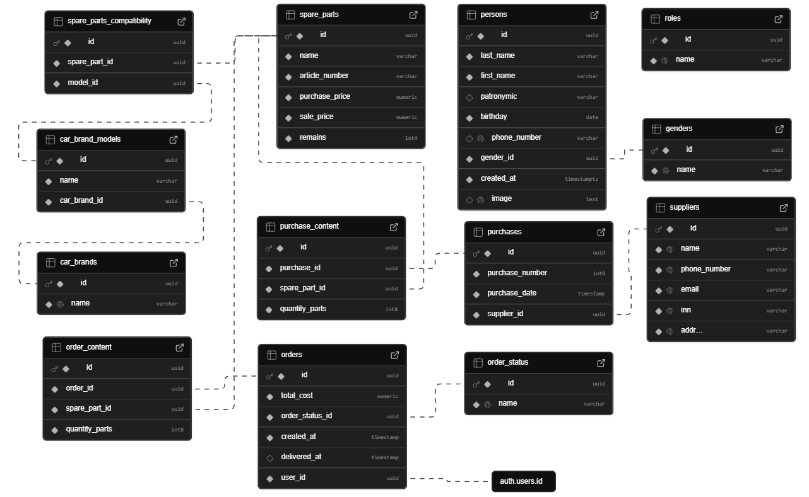
ER-диаграмма

Slide 6
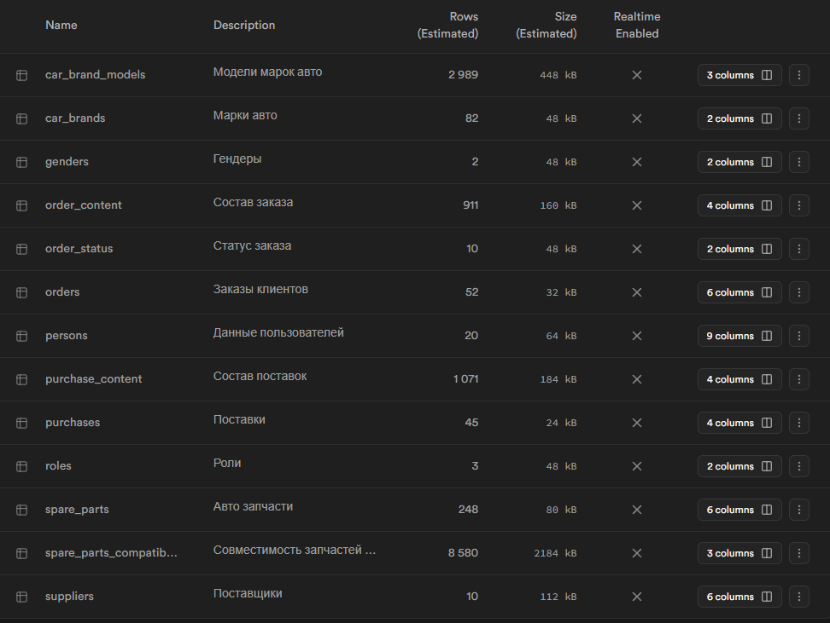
Сущности

Slide 7
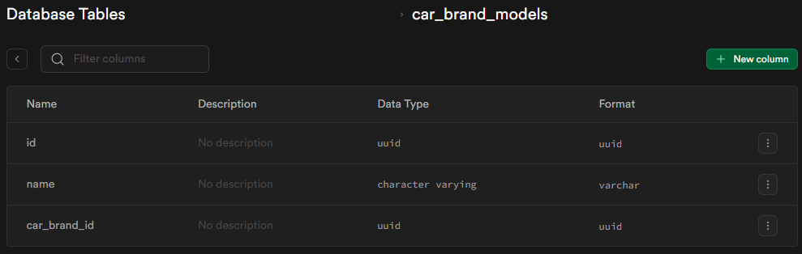
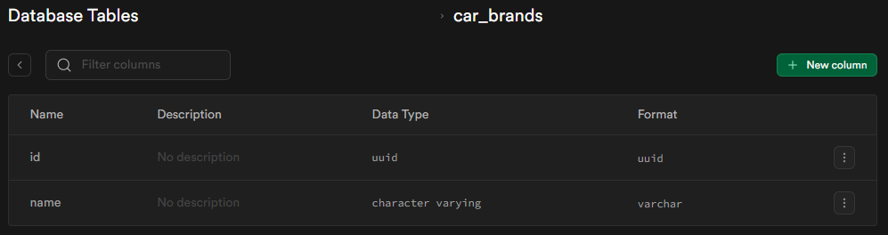
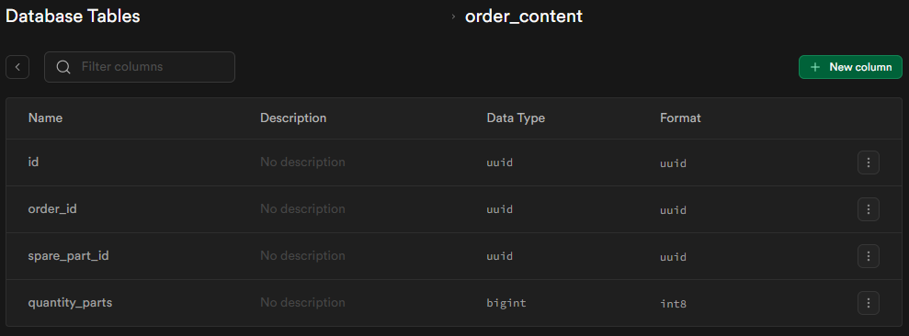
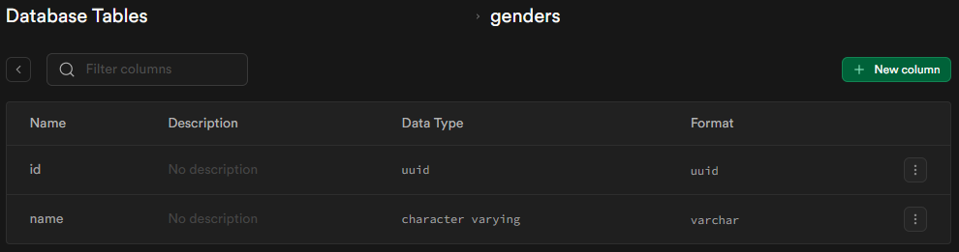
Сущности

Slide 8
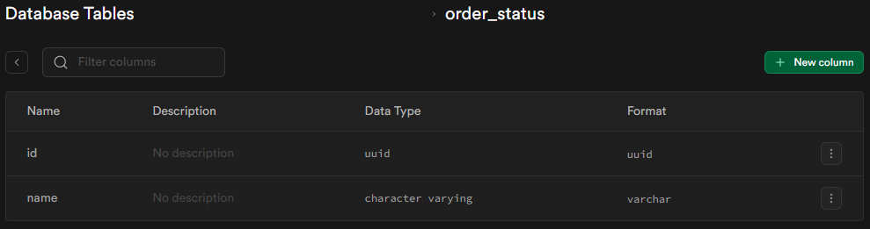
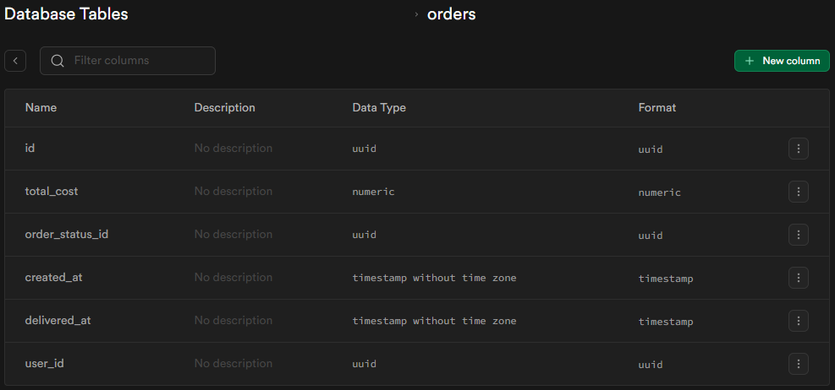
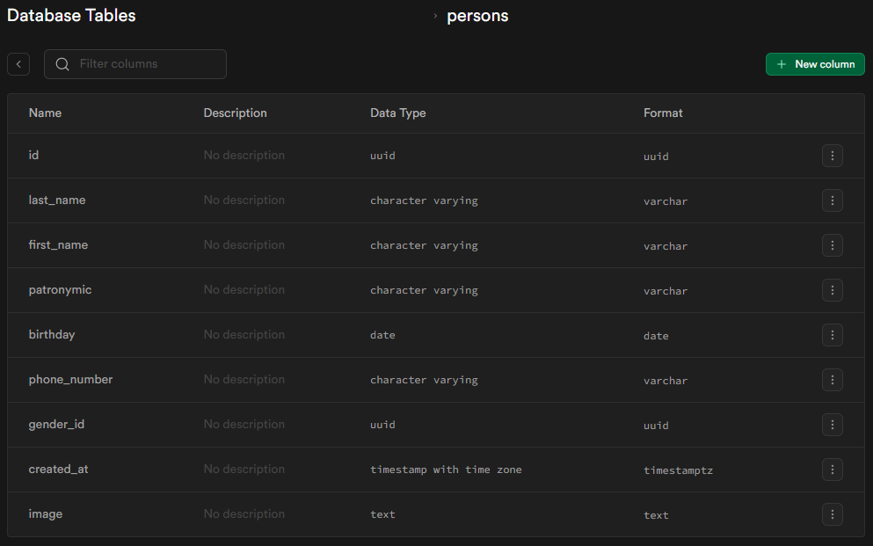
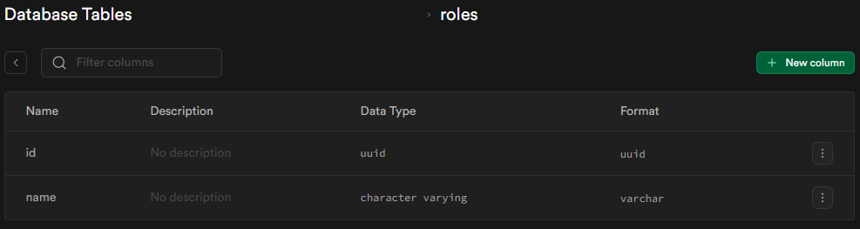
Сущности

Slide 9
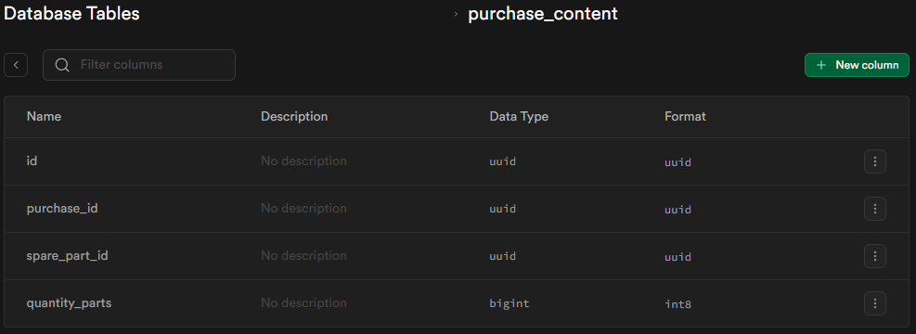
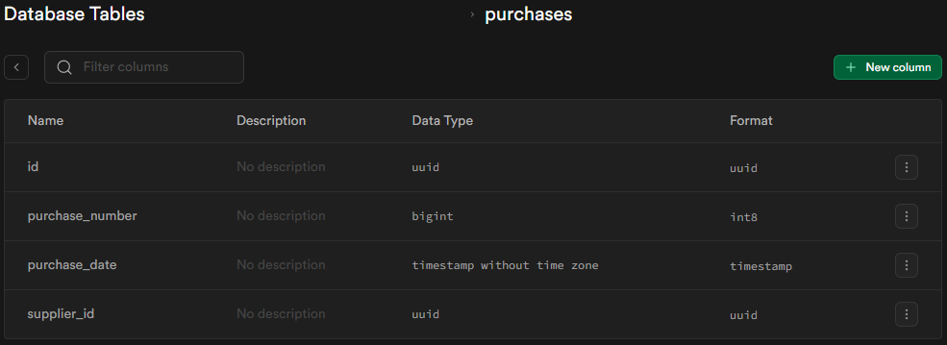
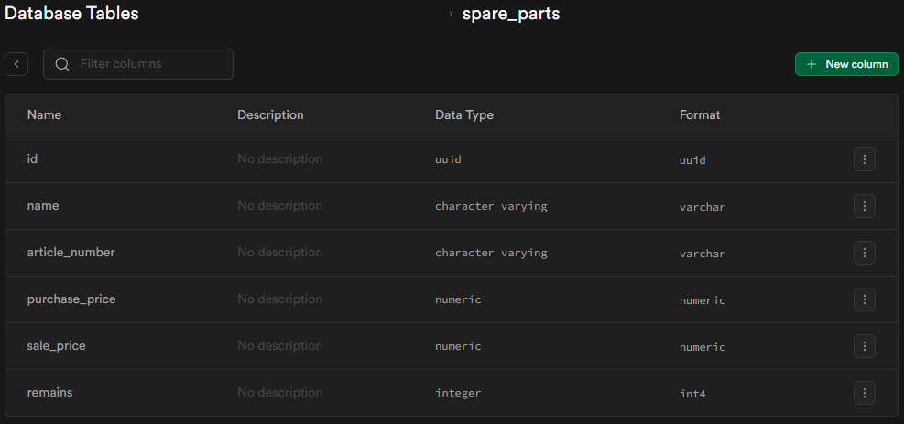
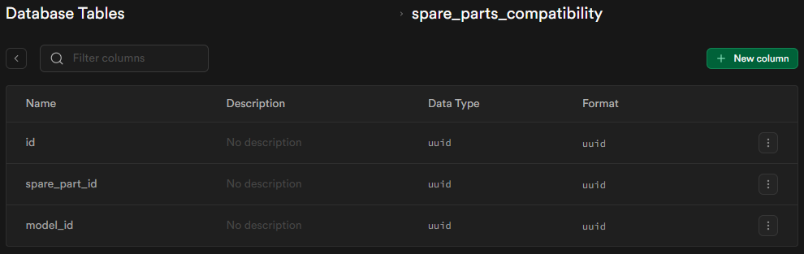
Сущности

Slide 10
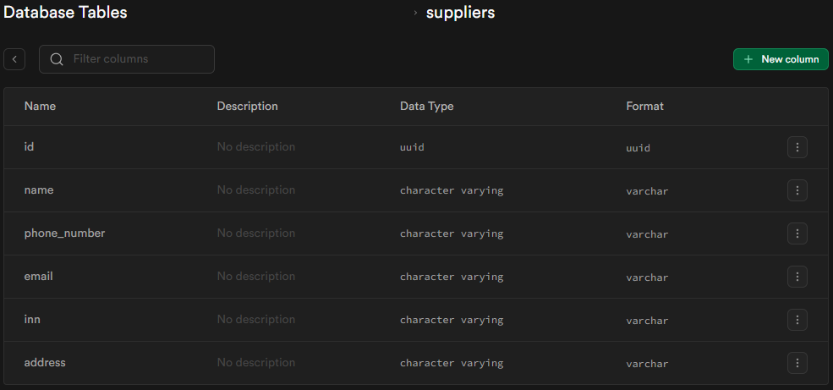
Сущности

Slide 11
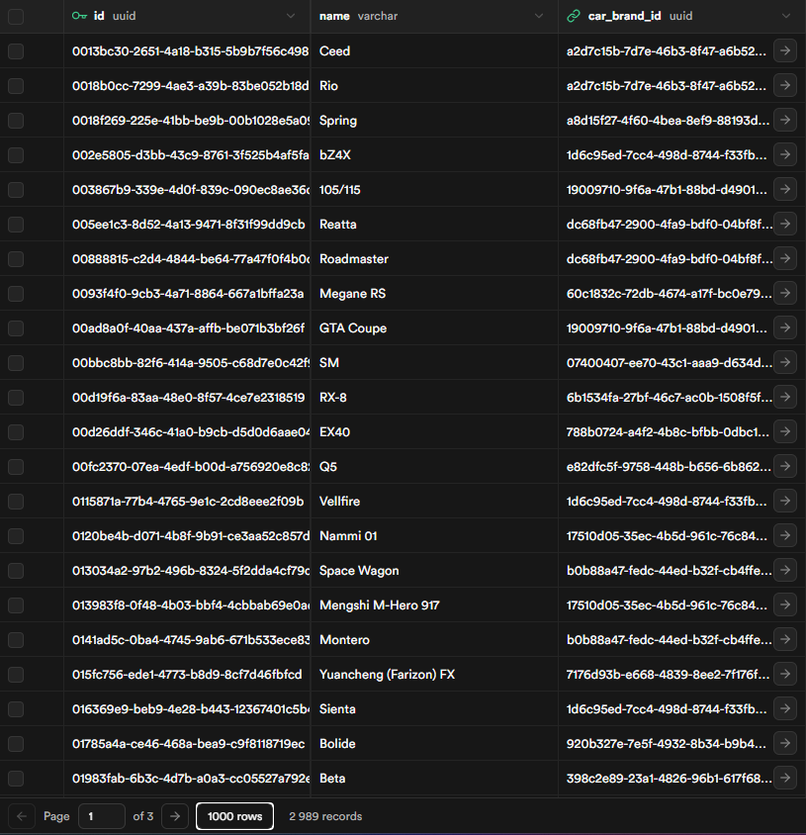
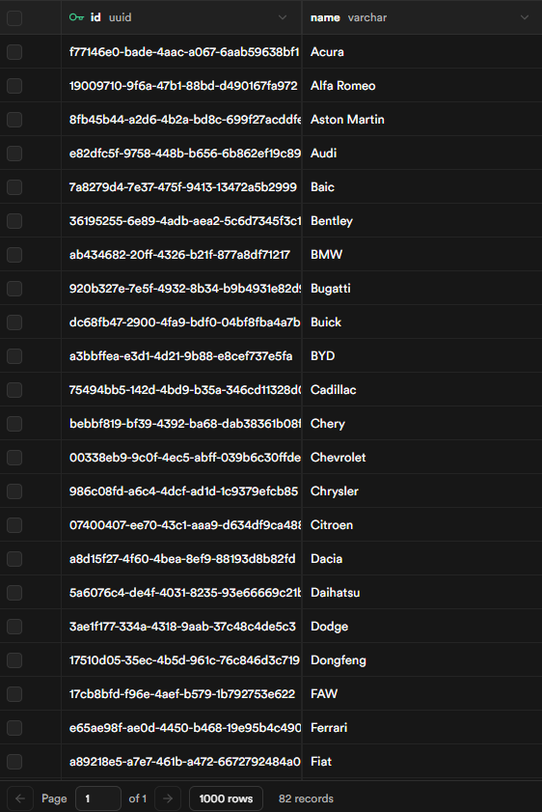
Данные

Slide 12
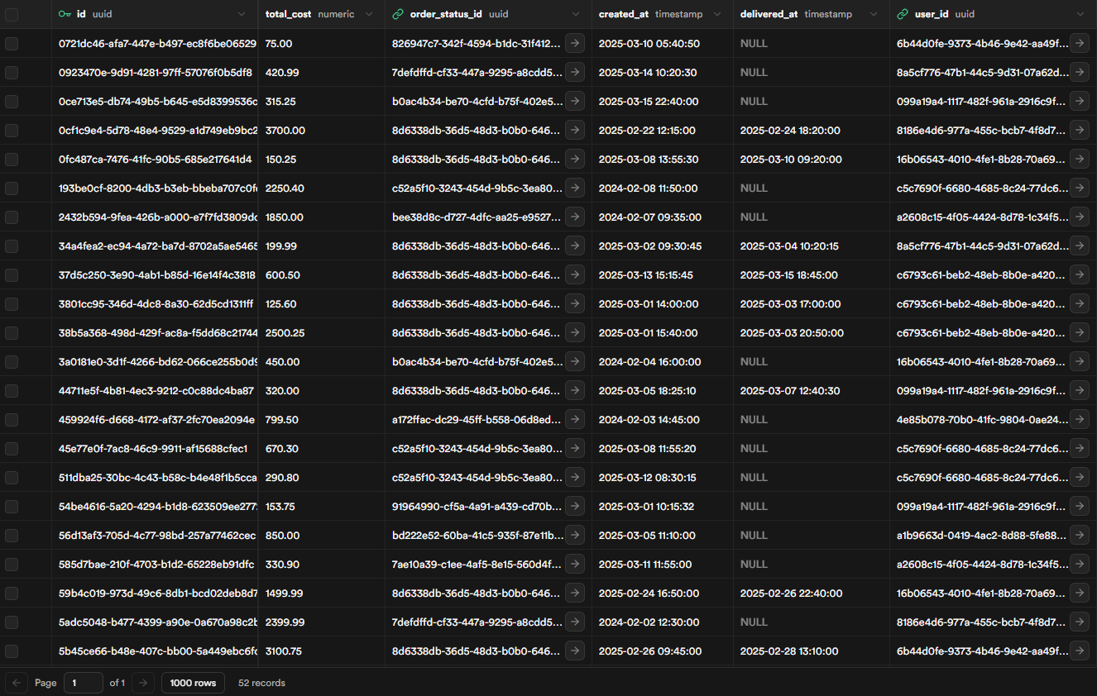
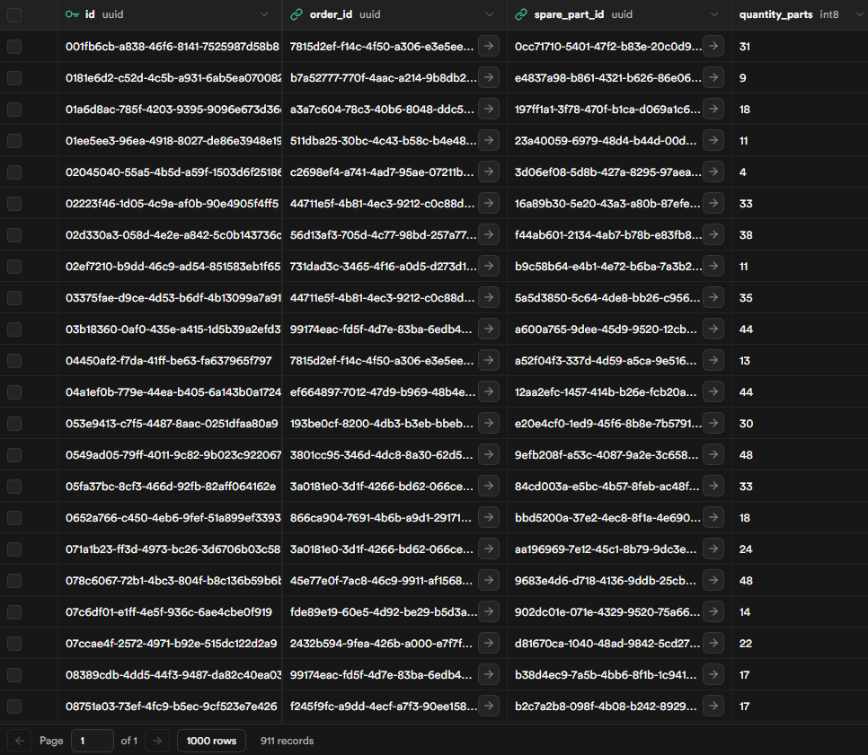
Данные

Slide 13
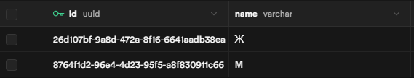
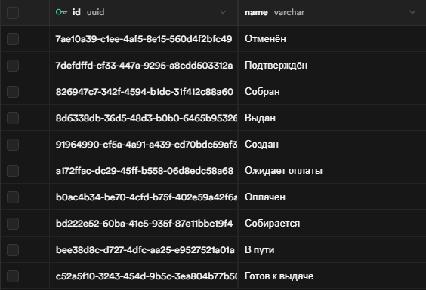
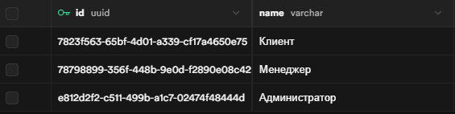
Данные

Slide 14
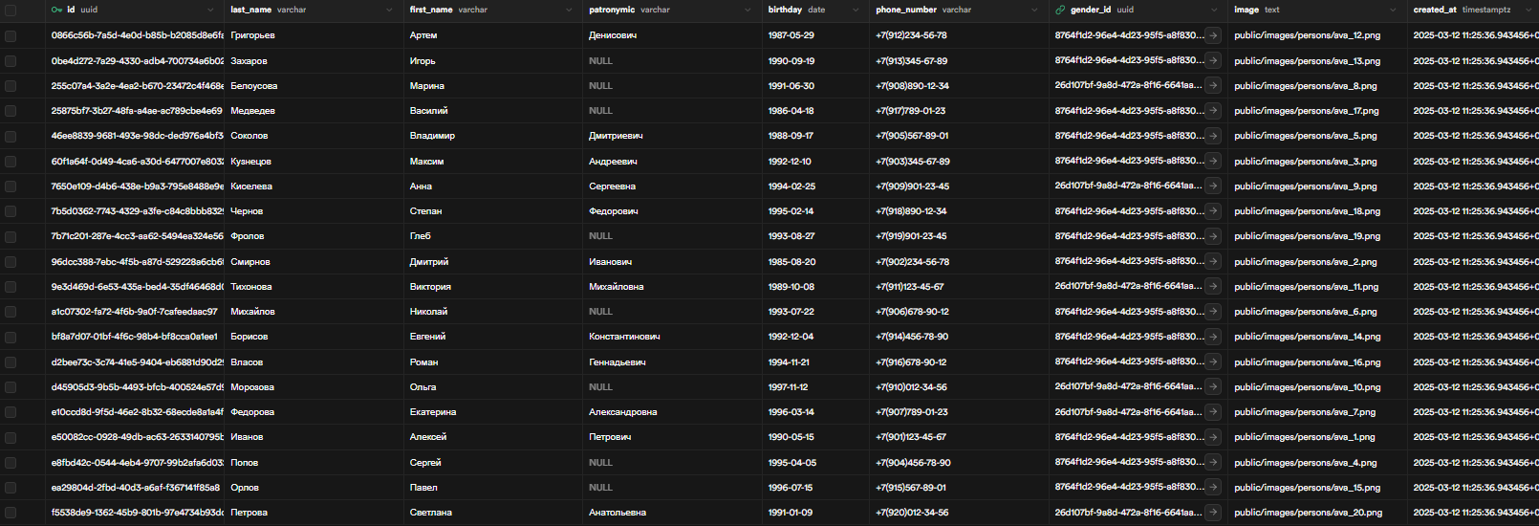
Данные

Slide 15
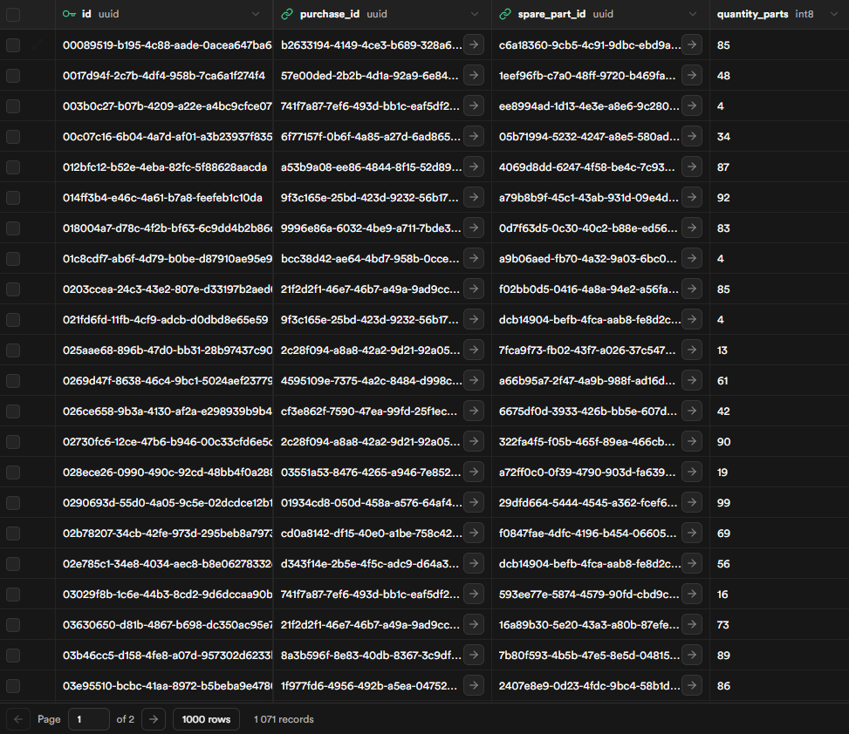
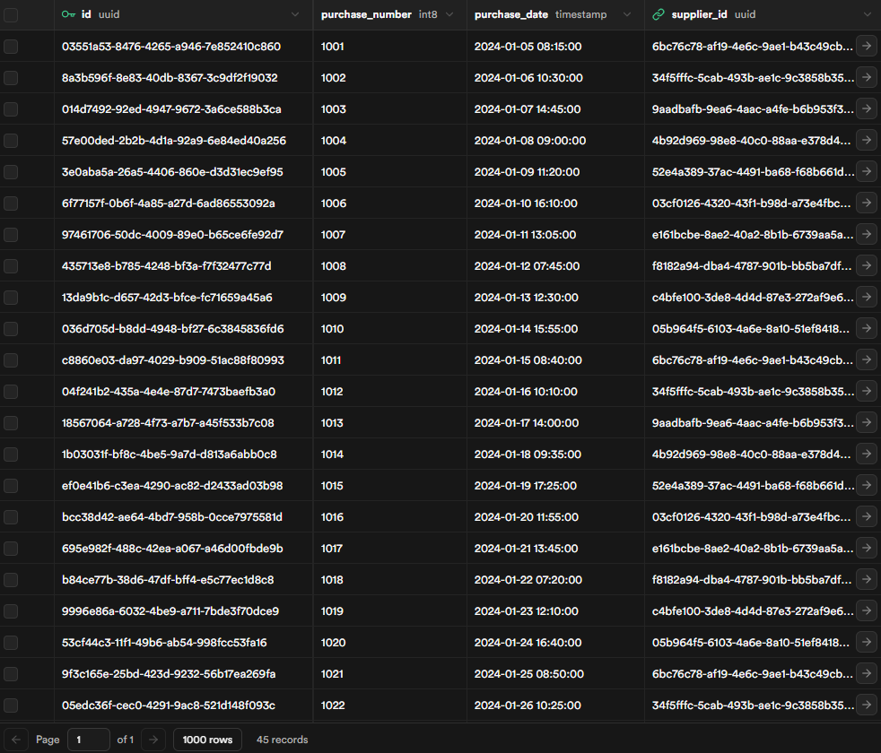
Данные

Slide 16
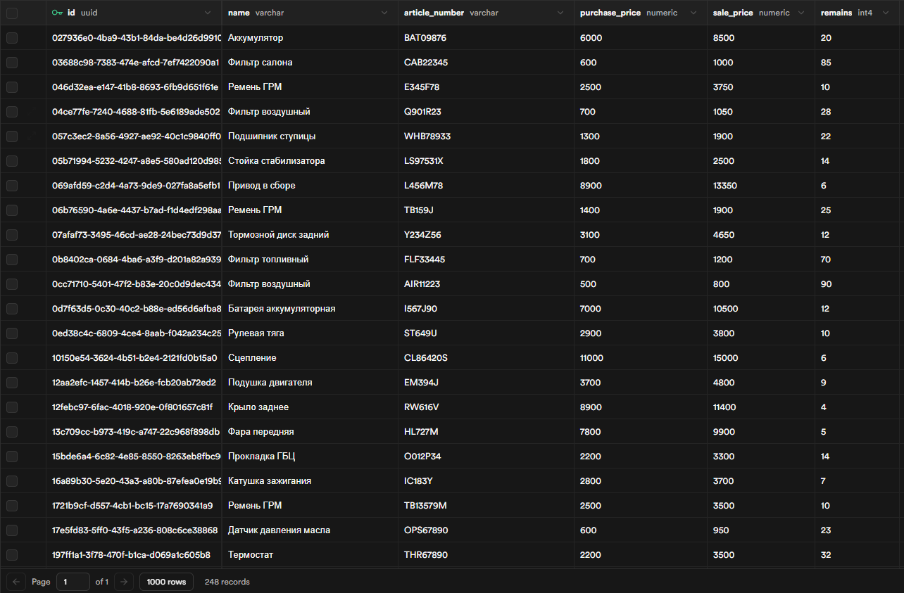
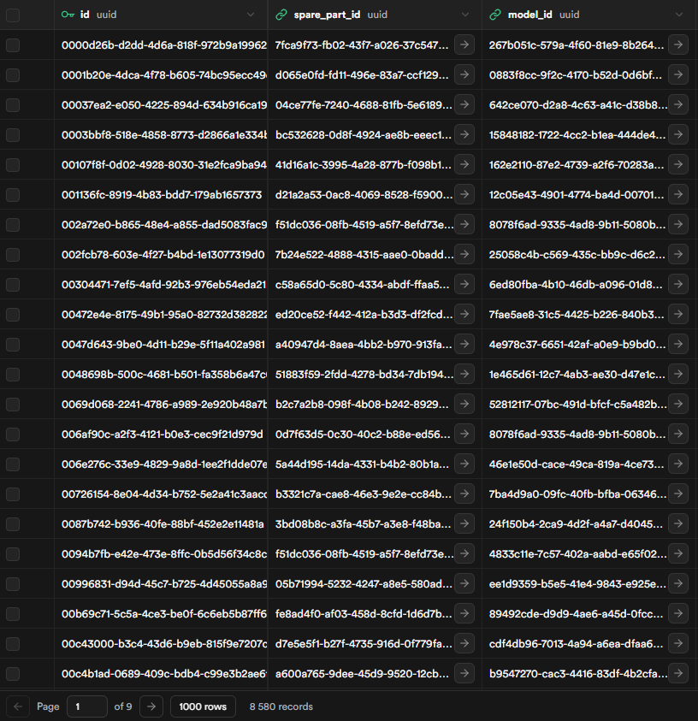
Данные

Slide 17
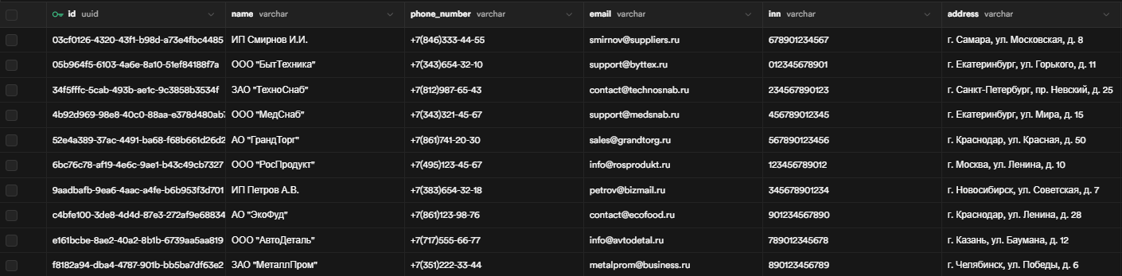
Данные

Slide 18
Данные

Slide 19
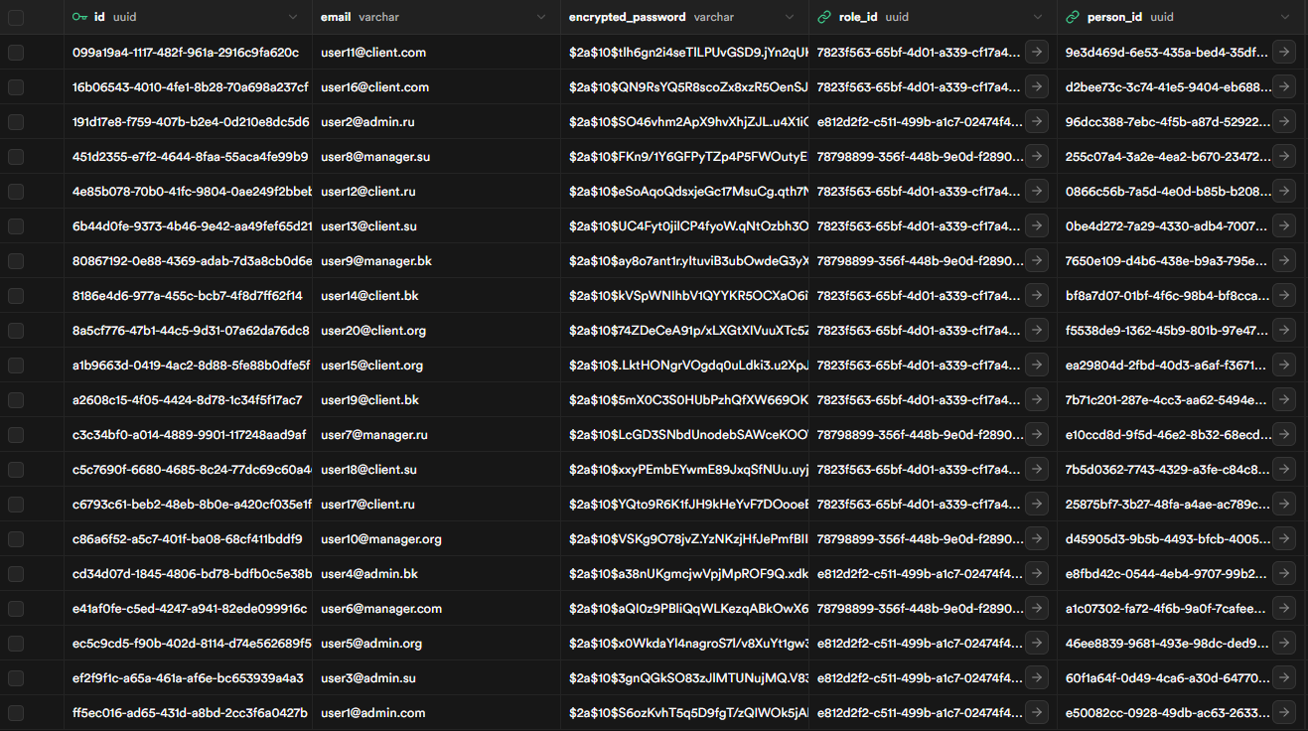
Данные

